Slide 1








ظواهر مُتعلّقة
بدوران القمر حول الأرض
ما هي أطوار القمر؟
يعكس القمر ضوء الشمس، لذا يتمّ رؤية الجزء الذي ينعكس الضوء عليه، وتظهر هذه الانعكاسات على أجزاءٍ مختلفةٍ من القمر مع اختلاف الوقت، بسبب مروره بمراحل متعددة، يُطلق عليها أطوار القمر
خسوف القمر
خلال دوران القمر حول الأرض، يُمكن أن تحدث ظاهرة تُسمّى بخسوف القمر وفيها تُلقي الأرض بظلّها على القمر، وتحدث هذه الظاهرة في أثناء طور البدر، أيّ عندما تكون الأرض بين القمر والشمس.
أطوار القمر
مدار القمر
كسوف الشمس
في بعض الأوقات من السنة، يصطف كلٍّ من الأرض، والقمر، والشمس على استقامةٍ واحدةٍ، ممّا يتسبّب في حدوث ظاهرة كسوف الشمس وفيها يحجب القمر ضوء الشمس كاملًا أو جزءٍ منه عن الأرض
يُتمّ القمر دورةً واحدةً حول الأرض خلال شهرٍ واحدٍ تقريبًا، وهذا يُمثّل الوقت الذي يحتاجه القمر ليعود إلى نفس النقطة التي بدأ منها دورته.

Slide 2







الهلال المتضائل
تربيع ثاني
أحدب متناقص
محاق
بدر
الهلال المتزايد
أحدب متزايد
تربيع أول

Slide 3


تعليمات الطباعة
  تجهيز ورقة بمقاس A4
  الضغط على امر الطباعة ctrl+P لطباعة الوجه الأول
  بعد طباعة الوجه الأول عكس وجه الورقة في الطابعة
  الضغط على امر الطباعة ctrl+Pلطباعة الوجه الثاني
  طي الورقة كما بالشكل

Slide 4
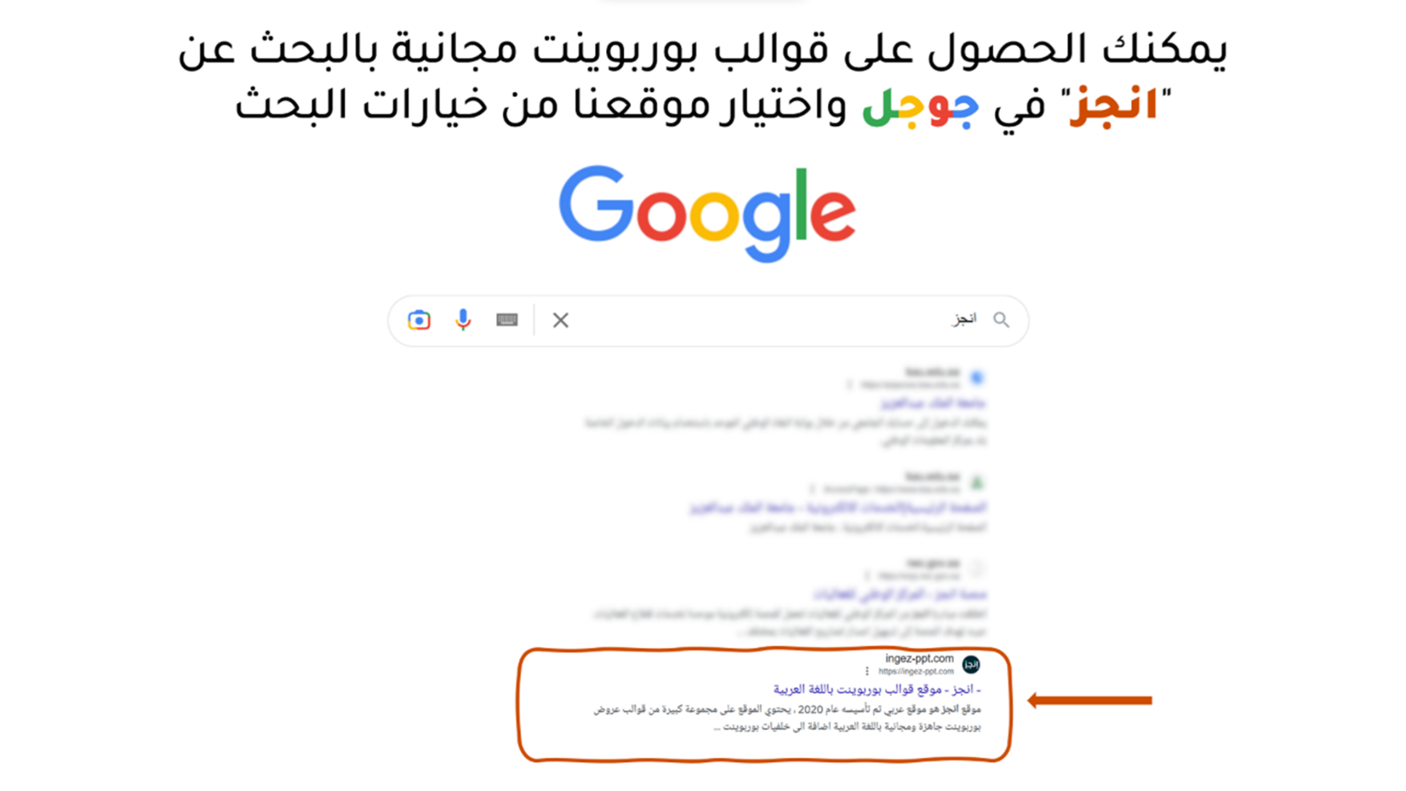
Notes:
هذا القالب من تصميم موقع انجز ( ingez-ppt.com ) : موقع عربي متخصص بتصميم قوالب البوربوينت باللغة العربية

Slide 5

تم تصميم هذا القالب بواسطة
ingez-ppt.com
الخطوط المستخدمة في القالب
Harmattan الرابط
تم تصميم هذا القالب بواسطة موقع انجز ingez-ppt ولا يحق لأي شخص إعادة نشر أو توزيع ملفات القوالب أو إصدارات معدلة في مواقع أخرى بدون إذن خطي من انجز
Notes:
هذا القالب من تصميم موقع انجز ( ingez-ppt.com ) : موقع عربي متخصص بتصميم قوالب البوربوينت باللغة العربية

